Slide 1
«ПЕТЕРБУРГСКИЕ КОЛЛЕГИАЛЬНЫЕ ЧТЕНИЯ – 2017»
на тему:
«ИНТЕЛЛЕКТУАЛЬНАЯ СОБСТВЕННОСТЬ: ТЕОРИЯ И ПРАКТИКА»
Спор о патентоспособности технологической линии для непрерывного изготовления продукта или устройство как хамелеон
В.Ю.Джермакян, к.т.н.
Советник
Юридическая фирма «Городисский и Партнеры»

Slide 2
этапы «хамелеонизации» устройства
подача заявки на ИЗ
преобразование в заявку на ПМ
выдача патента № 136834 на ПМ
аннулирование патента в ППС как не относящегося к устройству

Slide 3
«Технологическая линия для изготовления арматуры из композиционного материала, включающая шпулярник 1, узел 2 ориентирования и натяжения армирующих нитей, устройство 3 для нагрева или отжига армирующих нитей, узел 4 пропитки связующим, формообразующее устройство, намотчик 5, полимеризационную камеру 7, узел 6 нанесения абразива, тянущее 10 и отрезное 11 устройства, отличающаяся тем, что узел 6 нанесения абразива установлен после намотчика 5 и до полимеризационной камеры 7, что позволяет наносить абразивное покрытие на неотвержденный стержень до его полимеризации и закреплять абразив связующим самого стержня.»

Slide 4
Недостаток известного устройства
Абразивное (песчаное) покрытие наносится на уже готовый стержень, после чего стержень вновь необходимо пропускать через полимеризационную камеру, для отверждения связующего (клеевого слоя) песчаного покрытия, при этом песчаное покрытие, нанесенное на уже отвержденный стержень, держится на нем только за счет адгезионных сил клеевого слоя, прочность которого ниже прочности связующего стержня.
В новой линии песок наносится не на готовый стержень, а в процессе изготовления стержня, и это позволяет при той же длине линии по сравнению с прототипом увеличить производительность линии и получить песчаное покрытие, закрепленное связующим материалом самого стержня.

Slide 5
Из решения ППС Роспатента
«При совместном применении каждое из устройств в технологической линии по оспариваемому патенту реализует присущее ему функциональное назначение, которое сохраняется вне зависимости от того, находятся ли остальные устройства в работоспособном состоянии.
Возможность реализации назначения технологической линии напрямую обусловлена функциями входящих в него средств.
Причем в формуле и описании заявки нет каких-либо сведений о том, что указанные средства при включении их в состав комплекса претерпели какие-либо конструктивные изменения или доработки.»

Slide 6
Из решения СИП-227/2015
«Возможность их [узлов] использования в системе технологической линии для изготовления арматуры из композиционного материала, как следует из формулы и описания заявки, обусловлена не конструкторской доработкой этих устройств, а необходимостью осуществления последовательных мероприятий для изготовления арматуры из композиционного материала»
??????
Итоговый тезис: линия по патенту - не одно устройство, подтвержден СИП.

Slide 7
Отличительная часть формулы полезной модели
узел нанесения абразива установлен после намотчика и до полимеризационной камеры (признак характеризует взаимное расположение трех узлов технологической линии);
абразивное покрытие наносится на неотвержденный стержень до его полимеризации (признак характеризует принцип работы технологической линии, учитывающий физико-механическое состояние стержня);
абразив закрепляется связующим самого стержня (признак характеризует конечное физико-механическое состояние получаемого стержня, полимерное покрытие которого включает абразив).

Slide 8
Вывод судебной коллегии
Судебная коллегия опираясь на заключение эксперта пришла к выводу: «…технологическая линия по спорному патенту состоит из нескольких устройств, при этом каждое из указанных устройств в технологической линии реализует только присущее ему функциональное назначение, которое остается неизменным вне зависимости от того, находятся ли остальные устройства в работоспособном состоянии. В этой связи все указанные устройства, входящие в состав технологической линии по патенту Российской Федерации № 136834, являются самостоятельными устройствами, а их последовательное расположение обусловлено последовательностью выполнения операций заданного технологического процесса, что не свидетельствует о факте объединения этих устройств в единую конструкцию или изделие, а также о факте создания нового устройства с новой функцией.

Slide 9
Из решения СИП-227/2015
«Кроме того, ни в формуле полезной модели, ни в описании к заявке № 2012124459 не содержится каких-либо сведений о том, что указанные устройства при включении их в состав технологической линии претерпели какие-либо конструктивные изменения или доработки».
Что следует понимать под «какими-либо конструктивными изменениями или доработками»?

Slide 10
Правила по ПМ 30 сентября 2015
36. При раскрытии сущности полезной модели применяются следующие правила:
1) для характеристики устройств используются, в частности, следующие признаки:
- наличие одной детали, ее форма, конструктивное выполнение;
- наличие нескольких частей (деталей, компонентов, узлов, блоков), соединенных между собой сборочными операциями, в том числе свинчиванием, сочленением, клепкой, сваркой, пайкой, опрессовкой, развальцовкой, склеиванием, сшивкой, обеспечивающими конструктивное единство и реализацию устройством общего функционального назначения (функциональное единство);
- конструктивное выполнение частей устройства (деталей, компонентов, узлов, блоков), характеризуемое наличием и функциональным назначением частей устройства, их взаимным расположением;

Slide 11
Постановление Президиума СИП от 1 июня 2015 г. по делу № СИП-926/2014
заявка № 2013131362/08 на выдачу патента на полезную модель «Система автоматического определения нарушений правил парковки»
Роспатент отказал в выдаче патента на полезную модель в связи с тем, что «заявленный объект представляет собой распределенную информационную систему, части которой не находятся в конструктивном единстве, поскольку выше указанные средства, а именно, видеокамера, электронно-вычислительное устройство и база данных, разнесены в пространстве и не находятся в едином корпусе. Таким образом, заявленное решение не является устройством и не может быть защищено патентом на полезную модель».

Slide 12
Президиум СИП-926/2014
«физическое совмещение в едином корпусе нескольких устройств, объединенных для совместного использования, не является безусловно необходимым для установления конструктивного единства устройства,
и также как совместное использование устройств, не является достаточным признаком для признания их совокупности новым устройством,
и надо всегда устанавливать и анализировать критерии конструктивного единства признаков и функциональной взаимосвязи в их совокупности»
«заявленное техническое решение в том виде, как оно представлено в формуле полезной модели, не может быть зарегистрировано в качестве полезной модели, поскольку оно не характеризует одно устройство, а включает совокупность устройств, объединенных для совместного использования, но не находящихся в конструктивном и функциональном единстве»

Slide 13
Правила по ПМ от 30 сентября 2015
35. - к устройствам относятся изделия, не имеющие составных частей (детали), или состоящие из двух и более частей, соединенных между собой сборочными операциями, находящихся в функционально-конструктивном единстве (сборочные единицы).
Вывод с учетом позиции СИП: некорректно толковать п. 35 как требование безусловно соблюдать условие «единого корпуса», т.к. такое толкование противоречит высказанной ранее позиции Президиума СИП о том, что «физическое совмещение в едином корпусе нескольких устройств, объединенных для совместного использования, не является безусловно необходимым для установления конструктивного единства устройства»

Slide 14
Конструктивное единство признаков
Конструктивное единство признаков рассматриваемой технологической линии обеспечивается только измененным взаимным расположением функциональных узлов и функциональное единство обеспечивается назначением линии, приведенном в родовом понятии и конкретизированным в конце формулы признаками получаемого продукта.
В этом состоит конструктивное единство признаков рассматриваемой технологической линии и функциональной взаимосвязи в их совокупности.
Изложенные в формуле признаки были искажены по технической сущности и сведены к утверждению:
«Как следует из формулы и описания заявки, обусловлена не конструкторской доработкой этих устройств, а необходимостью осуществления последовательных мероприятий для изготовления арматуры из композиционного материала».
Однако не требуется осуществлять именно «конструкторскую доработку» непосредственно отдельных узлов; признаком линии может являться и иное взаимное расположение отдельных ее узлов, что прямо предусмотрено теми же Правилами по ПМ.

Slide 15
Мнение судебного эксперта
Судебный эксперт изрек, а суд за ним повторил «мантру»: отличительные признаки обусловлены «необходимостью осуществления последовательных мероприятий для изготовления арматуры из композиционного материала».
Сказанное не соответствует действительности, так как в формуле полезной модели, равно как и в описании, вообще не говорится о какой-либо «последовательности мероприятий». Этих слов вообще нет.
«Последовательность мероприятий» отличается от «принципа работы устройства». И если первая не рассматривается как характеристика патентоспособного объекта (например, последовательность подачи холодных и горячих блюд во время трапезы), то «принцип работы», выраженный как изготовление арматуры из композиционного материала с обеспечением нанесения абразивного покрытия на неотвержденный стержень до его полимеризации и закрепления абразива связующим самого стержня, является характеристикой, конкретизирующей приведенное в родовом понятии назначение патентоспособного объекта – устройство.

Slide 16
Виден ли свет в конце туннеля в решении СИП?
СИП: «Кроме того, ни в формуле полезной модели, ни в описании к заявке № 2012124459 не содержится каких-либо сведений о том, что указанные устройства при включении их в состав технологической линии претерпели какие-либо конструктивные изменения или доработки».
А если бы изменения содержались, то что тогда понимать под «какими-либо сведениями о конструктивных изменениях и доработках»?
Куда пропал «эпохальный» довод о «едином корпусе»?
Любые признаки устройства должны представляться в тех их формах, которые предусмотрены п.36 Правил по ПМ, в том числе:
- конструктивное выполнение частей устройства (деталей, компонентов, узлов, блоков), характеризуемое наличием и функциональным назначением частей устройства, их взаимным расположением.
Взаимное расположение частей (узлов) указано как отдельный признак, без всякой привязки к мнимому «единому корпусу».

Slide 17
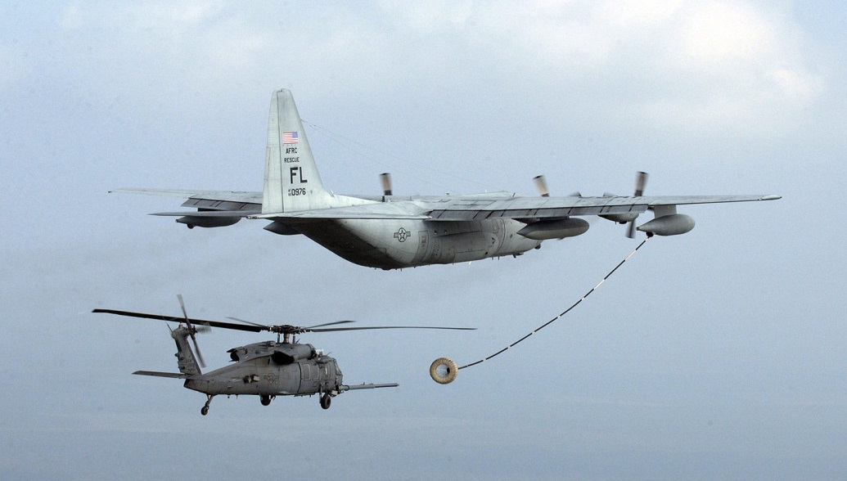
Система для дозаправки самолетов в воздухе
Два отдельных устройства, которые лишь при дозаправке в воздухе временно объединяются в единую состыкованную конструкцию, и совершенно не имеет значения, представлена ли подобная система в качестве изобретения или полезной модели.
Узел-конус и узел-приемная штанга входят при заправке в сочленение, обеспечивающее конструктивно-функциональное единство двух узлов одной системы для дозаправки самолетов в воздухе, и разъединение двух узлов после заправки не говорит о том, что конструктивно- функциональное единство между узлами пропало.

Slide 18
Заключение ППС от 25.04.2017 по ПМ 98656
Аппаратура каналов высокочастотной связи, телемеханики, передачи данных и команд релейной защиты и противоаварийной автоматики по высоковольтным линиям электропередачи (варианты)
(патент сохранен по 5 независимым пунктам)
В отношении постановления СИП [1] следует отметить, что исследуемые в нем вопросы не опровергают сделанный выше вывод, поскольку приведенные в нем доводы лишь указывают на возможность отнесения ряда технических решений к устройствам даже в случае отсутствия прямого указания на их конструктивное единство

Slide 19
ЮРИДИЧЕСКАЯ ФИРМА «ГОРОДИССКИЙ И ПАРТНЁРЫ»
БЛАГОДАРЮ ЗА ВНИМАНИЕ
+7 (495) 937 6116
+7 (495) 937 6104
JermakyanV@gorodissky.ru
Москва, 129090 Б.Спасская ул. 25, стр. 3 www.gorodissky.ru
© ООО «Юридическая фирма Городисский и Партнёры», 2017

